Slide 1

ГОСТ Р 7.0.20-2014 и 6-НК: Размышления и рекомендации по итогам отчетной кампании за 2015 год
© И.Г. Слодарж
Екатеринбург
2016

Slide 2
1. Материально-техническая база
В гр. 8 указывается вся площадь, занятая фондами, в том числе открытым доступом

Slide 3
1. Материально-техническая база
В гр. 10 указываются площади В Т.Ч. находящиеся в безвозмездном пользовании.
В гр. 12 «прочие» указываются площади
находящиеся в собственности,
которые пока НЕ оформлены,
помещения квартирного типа, в том числе НЕ исключенные из жилого фонда.
Гр. 10, 11 и 12. В сумме должны дать графу 7.

Slide 4
1. Материально-техническая база
Графы 13-14 - заполняются, если имеется АКТ или ЗАКЛЮЧЕНИЕ, составленные в установленном порядке, которые констатируют техническое состояние помещений библиотеки.

Slide 5
1. Материально-техническая база
В гр. 16 - общее число посадочных мест:
в читальных залах,
справочно-информационных службах и ЦОДах,
у электронных и карточных каталогов,
места для групповой работы,
для просмотра и прослушивания кассет и дисков,
для работы с персональными компьютерами пользователей в зоне wi-fi
в помещениях для проведения обзоров и обучающих семинаров
В гр. 17 - число посадочных мест с предоставлением доступа к внутренним электронным ресурсам (документам на CD-дисках, электронному каталогу, полнотекстовым базам, и т.п., ведущимся самой библиотекой
В гр. 18 - число посадочных мест с выходом в Интернет c устройства пользователя

Slide 6
1. Материально-техническая база
В гр. 19 все библиотеки, которые создают электронные каталоги, в том числе, удаленно через OPAC СОУНБ, ставят «1».
В гр. 20-22 - ставят «1» только те библиотеки, которые имеют внедренные лицензионные АРМы какой-либо АБИС и отвечают ВСЕМ приведенным в «Указаниях» условиям. В противном случае ставить «0».

Slide 7
1. Материально-техническая база
В гр. 25 - число единиц КМТ, установленных в библиотеке для оказания дополнительных библиотечных услуг
В гр. 26 указывается число КМТ, постоянно используемых библиотекой только для оцифровки фондов.
В гр. 24 указывается общее кол-во КМТ, включая: сумму граф 25 и 26 плюс всю технику, используемую для внутренних работ библиотеки

Slide 8
2. Формирование и использование библиотечного фонда на физических (материальных) носителях
В графе 3 - общая картина движения фонда в экземплярах на всех материальных носителях.
В гр. 4 – печатные издания и неопубликованные документы : изоиздания, нотные издания, картографические издания, нормативно-технические, авторефераты; здесь же – издания для слепых и слабовидящих; здесь же – неопубликованные документы, поступившие в фонд и прошедшие процедуру учета, тактильные рукодельные издания для слепых и слабовидящих
в гр. 5 – электронные документы на съемных носителях (CD и DVD, флеш-карты для слепых);
НЕ УЧИТЫВАЮТСЯ: технологические копии, созданные в целях сохранности
в гр. 6 – документы на микроформах (рулонные микрофильмы, микрофиши;
НЕ УЧИТЫВАЮТСЯ: страховые копии.
в гр. 7 – документы на других видах носителей (грампластинки, магнитные фонограммы, видеокассеты и т.п.
в гр. 8 - выделяется отдельно фонд документов в специальных форматах для слепых.

Slide 9
4. Число пользователей и посещений библиотеки
В гр. 2 – число ЗАРЕГИСТРИРОВАННЫХ пользователей
В гр. 3 – число зарегистрированных пользователей, обслуженных в стенах библиотеки.
Посетители массовых мероприятий в данном показателе не учитываются.
В графах 4-5 – число пользователей в возрасте до 14 лет включительно (графа 4) и от 15 до 30 лет (графа 5) соответственно.
В графе 6 (из графы 2) указывается число УДАЛЕННЫХ ПОЛЬЗОВАТЕЛЕЙ, получающих услуги вне стен библиотеки:
по МБА и ЭДД
на дому, с помощью передвижек, книгонош, при помощи КИБО и т.п.
на выездных сезонных библиотечных пунктах или удаленных читальных залах в детских лагерях, в парках, скверах, иных организациях и т. п.
Прошедшие регистрацию на сайте библиотеки
В итоге графы 3 и 6 должны дать в сумме в графу 2.

Slide 10
4. Число пользователей и посещений библиотеки
В графе 7 указывается ВСЕГО зарегистрированных приходов физических лиц
В графе 8 – посещения библиотеки в целом за получением библиотечно-информационных услуг, доступ С ТЕРРИТОРИИ БИБЛИОТЕКИ (без обращений на сайт
В графе 9 – посещения мероприятий, организованных библиотекой, как в стенах библиотеки, так и за ее пределами. Если невозможно использовать входные билеты, списки участников, можно отчитаться паспортом мероприятия, где указать количество посетителей.
Число в графе 7 должно быть равно сумме граф 8 и 9.

Slide 11
Число обращений
В графе 10 - общее число обращений удаленных пользователей в библиотеку по информационно-телекоммуникационным сетям, через Интернет, по почте, электронной почте, по телефону, факсу, с запросами на получение библиотечно-информационных услуг.
В графе 11 (из графы 10) выделяется из общего числа обращений пользователей обращения именно к веб-сайту библиотеки

Slide 12
Число обращений к веб-сайту
Сеансы или Сессии или Визиты (не Просмотры)
Считаем только сайт (не считаем блоги, посещение аккаунтов в соц.сетях)
Если сайт библиотеки создан на блоговом движке (напр. Blogger), но по смыслу – это сайт, а не блог, то считаем
Сайтов может быть несколько – официальный сайт библиотеки; тематические сайты. Плюсуем всё.
Пример, Красноуфимск (2 сайта, блог):
Сайт ЦБС + Сайт «Краеведческие страницы» = обращение к сайту;
блог Библиопозитив – не считаем.

Slide 13
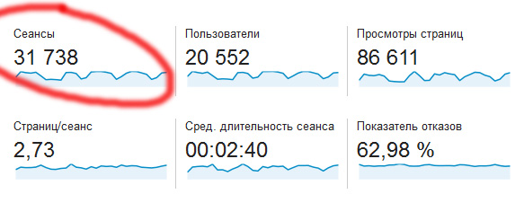
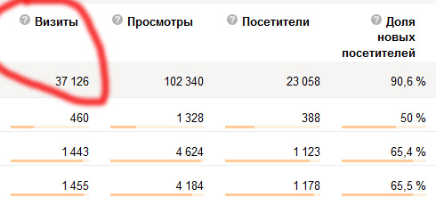
Данные по сеансам (сессиям, визитам) из счетчиков например:
Google Analytics
Яндекс Метрика

Slide 14
О счетчиках
Лучшие:
  Google Analytics http://google.com/analytics/
  Яндекс Метрика http://metrika.yandex.ru/
Можете поставить другие (Piwik, LiveInternet, Рейтинг@Mail.ru)
Вопрос о веб-аналитике рассматривался на Дне информационного специалиста
(весна 2015 г.)

Slide 15
6. Персонал библиотеки
В графах 3-16 приводятся численные данные о персонале библиотеки в целом, из них с 5 по 16 заполняются данные по основному персоналу
В графу 6 данные проставляются, если у тех, кто прошел обучение по вопросам, связанным с предоставлением услуг инвалидам, имеется документ установленного образца.

Slide 16
7. Поступление и использование финансовых средств
Графы13 и 16. Под собственными средствами понимаются средства, полученные библиотекой от оказания дополнительных платных услуг и иных форм инициативно-хозяйственной деятельности (аренда, залог и т. п.)

Slide 17

Благодарю за внимание
Контакты
Ирина Георгиевна Слодарж
Тел.: (343) 350–15–76
Факс: (343) 371–53–52
e-mail:
irina.slodarzh@library.uraic.ru

